Slide 1
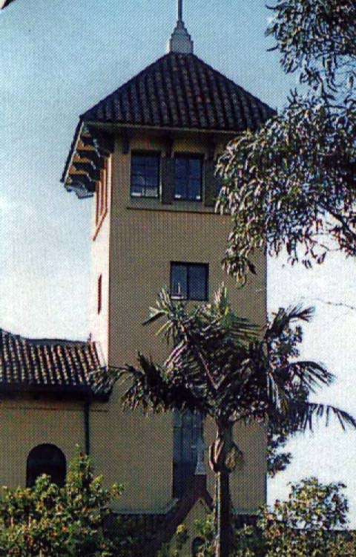
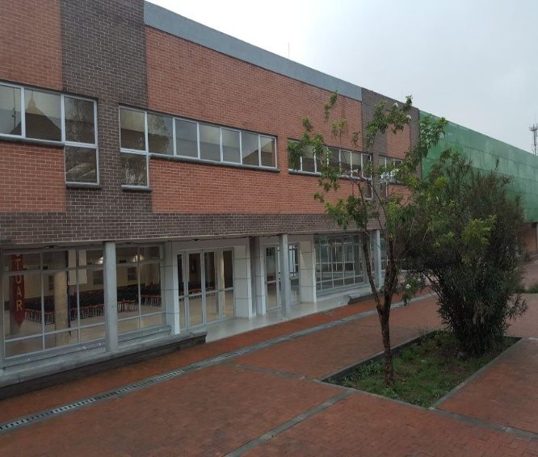
COLEGIO LA MERCED I.E.D
PEI “PENSAMIENTO Y ACCIÓN PARA LA TRANSFORMACIÓN SOCIAL”
INVITA A LA AUDIENCIA PUBLICA DE RENDICION DE CUENTAS 2017
Fecha: Febrero 27 de 2018
Lugar: Auditorio CIRE.
Hora: 7:00 a.m.
ROSA DELIA GOMEZ GARZON
Rectora

Slide 2
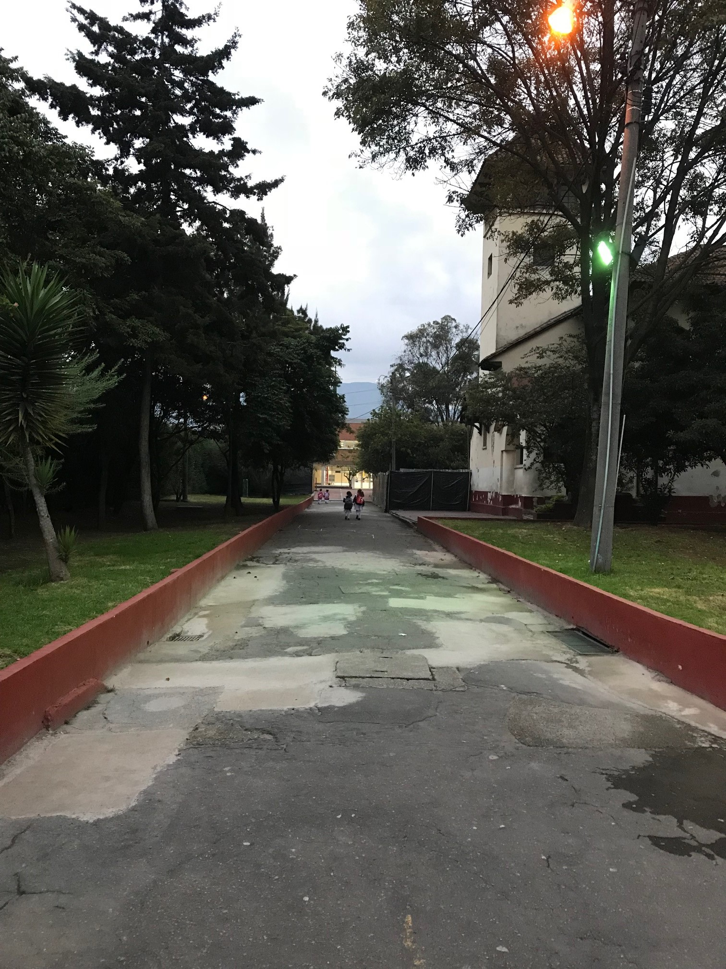
COLEGIO LA MERCED I.E.D
PEI “PENSAMIENTO Y ACCIÓN PARA LA TRANSFORMACIÓN SOCIAL”
AUDIENCIA PUBLICA DE RENDICION DE CUENTAS 2017
Febrero 27 de 2018
Auditorio CIRE.
7:00 a.m.

Slide 3
VISIÓN
En el 2020, el Colegio La Merced IED pretende continuar siendo referente a nivel distrital y nacional por el desempeño académico superior, por la formación integral y el alto compromiso social de sus egresados y egresadas.

Slide 4
El Colegio La Merced IED está comprometido desde su PEI «Pensamiento y acción para la Transformación Social», en la formación de generaciones con pensamiento crítico, creativo y propositivo desde su Primera Infancia hasta la definición y desarrollo de su programa de Media cuyo fin está en contribuir a la construcción del proyecto de vida de las y los estudiantes y a su vez aportar a la transformación de la sociedad Colombiana.
MISIÓN

Slide 5
NORMATIVIDAD F.S.E
LEY 715: Ley general de la Educación. PEI
Art. 11 al 14, Definición, procedimientos y
contratación de los FSE.
LEY 80/93: Ley general de contratación.
Ley 1150/07, se introducen medidas para la eficiencia y transparencia en la ley 80
DECRETO 1075: Único reglamentario sector Educación sección 3 FSE
Sección 4 GRATUIDAD EDUCATIVA

Slide 6
NORMATIVIDAD F.S.E
DECRETO 019/12, Se dictan normas para suprimir o reformar procedimientos y tramites innecesarios.
DECRETO 1082/15, Único reglamentario del sector administrativo y planeación nacional. Parte 2: Título 1 CONTRATACION ESTATAL.

Slide 7
IDENTIFICACION
Nombre : Colegio La Merced I.E.D.
Dirección: Calle 13 N° 42ª - 51.
Resoluciones: N° 7459 /98 Bachillerato Académico, N° 1841/99 Bachillerato Técnico Comercial; N° 2337 / 02 Bachillerato Formal para Adultos.
DANE: 111001006122
NIT: 860532458 – 2
Correo electrónico: cedlamerced16@educacionbogota.edu.co
Jornadas: Mañana, tarde y noche.
Niveles escolares: Jardín, Transición , básica primaria, básica secundaria y media..
Números estudiantes : Jornada mañana 1766 ,tarde 1693 y noche 191
Número de docentes: Jornada mañana , tarde y noche
Número de Directivos Docentes: 8
Números de Orientadoras escolares: 7
Número de Administrativos: 6
Número de personas de servicios Generales: 23
Número de personal de vigilancia: 12

Slide 8
PRESUPUESTO 2017
$578.415.111

Slide 9
INGRESOS 2017
$578.222.111
99.8%

Slide 10
INGRESOS 2017
REC. PROP: 29.757.000
MEN: 308.108.368
SED: 39.738.845
REC. CAP: 200.617.898

Slide 11
CERTIFICADOS Y CONSTANCIAS
SE RECIBIERON: 1.950.000
Este valor corresponde a la suma cancelada por los ex alumnos que solicitaron certificados o constancias de estudio.

Slide 12
ARRENDAMIENTO DE BIENES
SE RECIBIERON : 27.807.000
Este valor corresponde a la suma cancelada por el contratista de tienda escolar, contrato que para la vigencia 2017 fue adjudicado por el consejo directivo y de acuerdo a las normas vigentes.

Slide 13
TRANSFERECIAS MEN
SE RECIBIERON : $ 308.108.368
Recursos que transfirió el Ministerio de Educación nacional a la Institución por gratuidad total,

Slide 14
TRANSFERECIAS SED
SE RECIBIERON : 39.738.845
Recursos que transfirió La Secretaría de Educación Distrital a la Institución por gratuidad total

Slide 15
RENDIMIENTOS FINANCIEROS
SE RECIBIERON: 10.500.000
Son los intereses generados durante el año de la cuenta de ahorros y CDTS del Banco Popular.

Slide 16
EXCEDENTES FINANIEROS
SE RECIBIERON: 189.954.398
Son los recursos que no se alcanzaron a ejecutar en la vigencia anterior (2016) y de los cuales hay algunos con destinación específica (PIMA e incentivos.

Slide 17
DONACIONES
SE RECIBIERON: 163.500
recursos que consignaron demás de la inscripción del ICFES y no fueron reclamados.

Slide 18
GASTOS 2017
$491.506.805
85%

Slide 19
GASTOS DE FUNCIO-NAMIEN
TO
412.203.386
=84%.

Slide 20
HONORARIOS
S
EJECUTADO: $10.500.000
Contrato de la asesoría contable exigida por la reglamentación vigente para el manejo de los Fondos de Servicios Educativos.

Slide 21
SISTEMATIZACION
EJECUTADO: $20.930.000
Se contrató la sistematización de los boletines de rendimiento escolar, proceso que se adelantó a través de los portales de contratación SECOP.

Slide 22
GASTOS DE COMPUTADOR
EJECUTADO: $10.151.857
Renovación firma Digital (informes a contraloría), Actualización de los programas de Manejo de Almacén, Actualización programa helisa y gestión humana, Renovación del Hostig de la pagina web del Colegio, Compra de tintas para impresoras. Alquiler software para elecciones estudiantiles.

Slide 23
MATERIAL DIDACTICO
EJECUTADO: $27.249.807
Compra de papelería (para fotocopias, kraf, seda, celofán, Kimberly, periódico, cartulinas etc), marcadores, tinta para marcadores, carpetas, bolsillos de acetatos, archivadores de fuelles, Compra de calendarios matemáticos, Compra de material didáctico para: artes y tecnología, compra kit para maestros.

Slide 24
MATERIALES Y SUMINISTROS
EJECUTADO: $16.985.382
Gastos de caja menor, Compra Guantes, elementos de aseo, cinta de señalización, compra elementos de cafetería y materiales y suministros en general, compra de elementos las áreas de tecnología, festival artístico, compra de banderas de Colombia, Bogotá y Colegio, pendones, alfombra ceremonial, papeleras para baños.

Slide 25
TRANSPORTE Y COMUNICACIÓN
EJECUTADO: $1.636.900
Gastos de Caja menor.

Slide 26
DERECHOS DE GRADO
EJECUTADO: $14.360.649
Compra Paquete de Diplomas (Diploma, dos actas de grado, tarjetas inv, carpeta), Alquiler de tarima, Compra de recordatorios para los graduandos.

Slide 27
CARNÉ
EJECUTADO: $3.235.500
Se contrató la elaboración de los carnés estudiantiles vigencia 2017 y Ganchos porta carnés.

Slide 28
OTROS IMPRESOS Y PUBLICACIONES
EJECUTADO: $17.758.500
Se contrato el Servicio de fotocopiado a través de outsorsing, Compra de pendones, Compra cartillas en ingles J.N.

Slide 29
MANTENIMIENTO ENTIDAD
EJECUTADO: $177.719.381
Fumigación, desinfección y desratización, Mantenimiento de zonas verdes y jardines, trasteo de mobiliario y equipos, Reparaciones eléctricas, Reparación y mantenimiento de baños,, mantenimiento de cubiertas, canales y bajantes, Recarga de extintores, reparación de pisos salones segundo piso, adecuación y mantenimiento de: cafeterías, aulas especializadas de música,

Slide 30
MANTENIMIENTO ENTIDAD
artes, danzas, edufisica, Oficinas de Coordinación, orientación, pintada (paredes, puertas, ventanas) de salones y pasillos patio 1, Compra de materiales para el mantenimiento de la planta física, Cambio reparación de chapas salones, Adecuación mantenimiento de caseta portería calle 13, adecuación pasillo puerta calle 13 al CIRE, compra de lámparas tipo led, Suministro de vidrios y Gastos de caja menor.

Slide 31
MANTENIMIENTO EQUIPOS
EJECUTADO: $40.526.000
Reparación y mantenimiento de Equipos de emisoras, Instalación sonido CIRE, desinstalación trasteo e instalación de equipos diferentes aulas, reparación de TV 60” y tablero inteligente, asistencia técnica en eventos de la Institución.

Slide 32
SALIDAS PEDAGOGICAS
EJECUTADO: $67.800.000
Servicio de transporte y entradas a los diferentes escenarios de las salidas programada por el Colegio para las tres jornadas.

Slide 33
ACTIVIDADES CIENTIFICAS …
EJECUTADO: $2.679.380
Elaboración de botones y compra de material para la entrega de banderas, Actividad cultural J.N.

Slide 34
INSCRIPCION ACTIVIDADES
CIENTIFICAS …
EJECUTADO: $670.000
Inscripción en las olimpiadas de química de la Universidad Nacional.

Slide 35
GASTOS DE INVERSION
79.303.419
=16%.

Slide 36
VITRINA PEDAGOGICA
EJECUTADO: $3.566.000
Compra de textos para las áreas de comercio y tecnología.

Slide 37
COMPRA DE EQUIPO
EJECUTADO: $30.135.250
Compra de: instrumentos musicales, sillas y atril para auditorio.

Slide 38
FORMACION VALORES
EJECUTADO: $1.960.000
Talleres para estudiantes junto con padres proyecto de orientación.

Slide 39
INVESTIGACION - ESTUDIOS
EJECUTADO: $20.600.000
Compra de equipos experimentales para ingeniería.

Slide 40
OTROS PROYECTOS
EJECUTADO: $23.042.169
Talleres lúdico pedagógicos para los 3 últimos ciclos en las 3 jornadas, Alquiler plataforma de estudio y aprendizajes, compra de filmadora, servicio de transporte.

Slide 41
ESTADO DE TESORERIA
ESTADO DE TESORERÍA Y
EXCEDENTES FINANCIEROS AL CIERRE 2017
COLEGIO LA MERECED IED
 | CONCEPTO | PARCIAL | TOTAL
 | SALDOS A 31 DE DICIEMBRE DE 2017 (Extractos Bancarios)
(+) | Caja | 0,00
(+) | Cuentas Corrientes | 7.998.825,00
(+) | Cuentas de Ahorro | 124.146.253,00
(+) | Inversiones Temporales (Tìtulos Valores) | 0,00
= | TOTAL FONDOS DISPONIBLES TESORERÍA |  | 132.145.078,00
(-) | Fondos con destinación específica sin comprometer | 24.584.625,00 | 24.584.625,00
(-) | Acreedores Varios a diciembre 31 de 2017 |  | 6.984.397,00
(-) | Impuestos DIAN y Contribuciones SHD | 5.639.000,00
(-) | Cheques en poder de la Tesorería año 2017 | 1.345.397,00
(-) | Cheques en poder del beneficiario | 0,00
= | DISPONIBILIDAD NETA EN TESORERIA (1) |  | 100.576.056,00
 | RESERVAS PRESUPUESTALES(2) |  | 14.257.000,00
(-) | Reservas presupuestales constituídas para el 2018 | 14.257.000,00
= | SUPERAVIT/DEFICIT (1-2) |  | 86.319.056,00
 | RECONOCIMIENTOS (CERTIFICADOS) AÑO 2017 |  | 2.000,00
(+) | Transferencias SED | 0,00
(+) | Otras Transferencias SED | 0,00
(+) | Transferencias de la Nación | 0,00
(+) | Otras Transferencias de la Nación | 0,00
(+) | Otros Reconocimientos de Ingresos | 2.000,00
= | SITUACION FISCAL Y/O EXCEDENTES FINANCIEROS |  | 86.321.056,00

Slide 42
CONCLUSIONES
La Ejecución de Ingresos fue del 100% y la de gastos del 85%.
El presupuesto de la vigencia 2017 fue 31% inferior al 2016
Las transferencias del MEN fueron inferiores en un 6.7% con respecto al año anterior.
Las transferencias de la SED fue superior en un 30% con respecto al año anterior

Slide 43
Los datos presentados en este informe dan cuenta de una buena gestión financiera de la institución que ha permitido priorizar los recursos de acuerdo a las necesidades de desarrollo institucional.

Slide 44
GRACIAS

